Slide 1
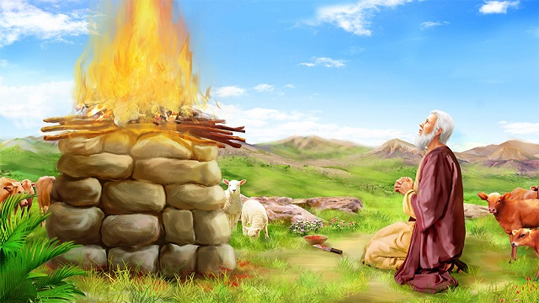
Doa syafaat ayub

Slide 2
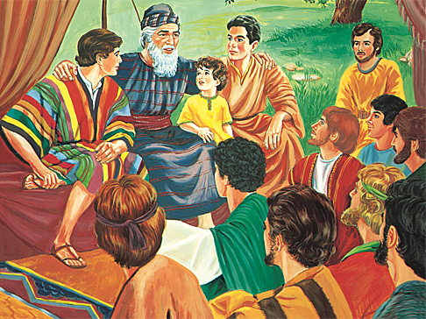
BABAK 1 KEHIDUPAN AYUB YANG SALEH

Slide 3
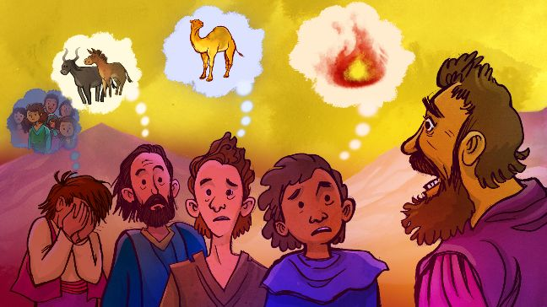
BABAK 2 KEHIDUPAN AYUB SAAT PENDERITAAN DATANG

Slide 4
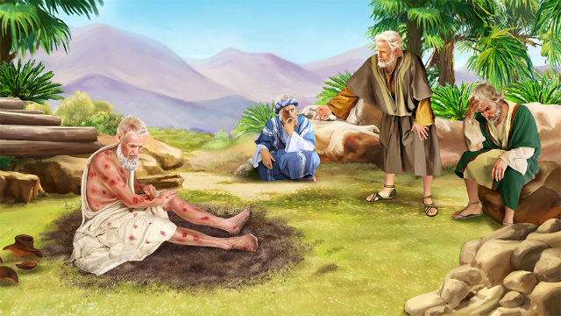
BABAK 3 KEHIDUPAN AYUB SAAT SAKIT DAN SAHABATNYA DATANG

Slide 5
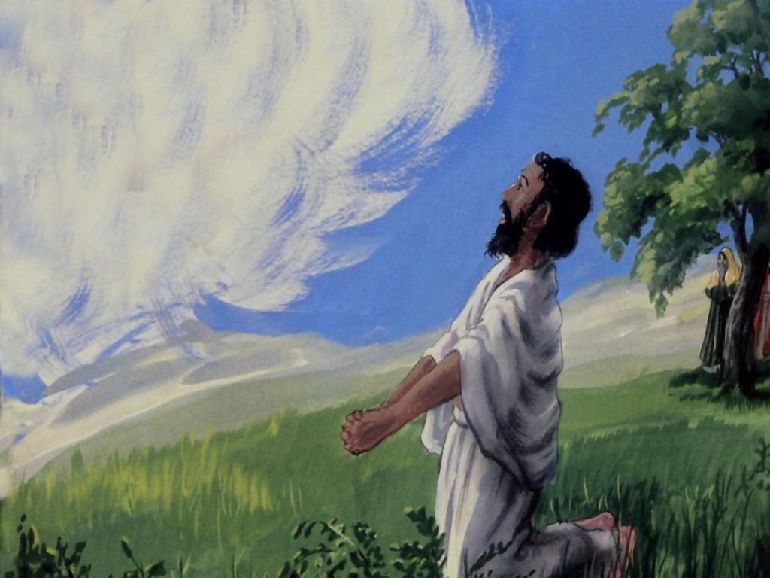
BABAK 4 KEHIDUPAN AYUB SAAT TUHAN BERBICARA

Slide 6
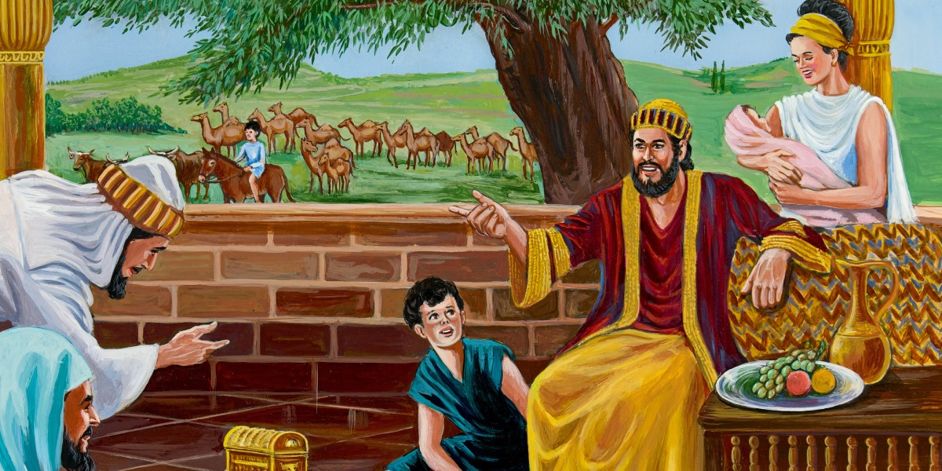
BABAK 5 KEHIDUPAN AYUB SAAT DIPULIHKAN

Slide 7
DI BABAK KE 2 AYUB TIDAK BERBUAT DOSA
DAN TIDAK MENUDUH ALLAH BERBUAT
YANG KURANG PATUT

Slide 8
TETAPI DI BABAK KE 3
AYUB MENGALAMI PERUBAHAN

Slide 9
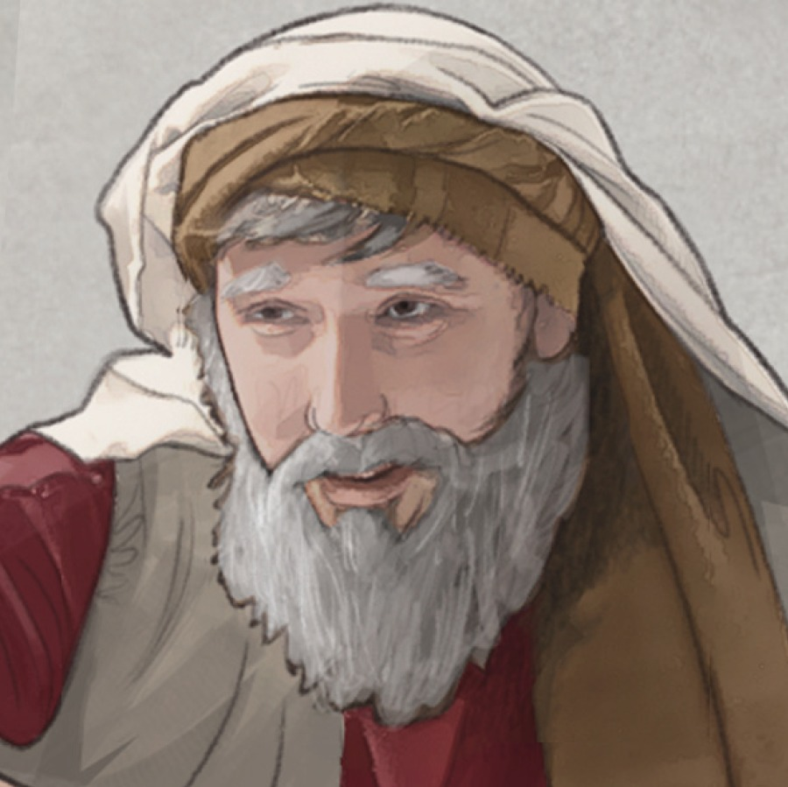
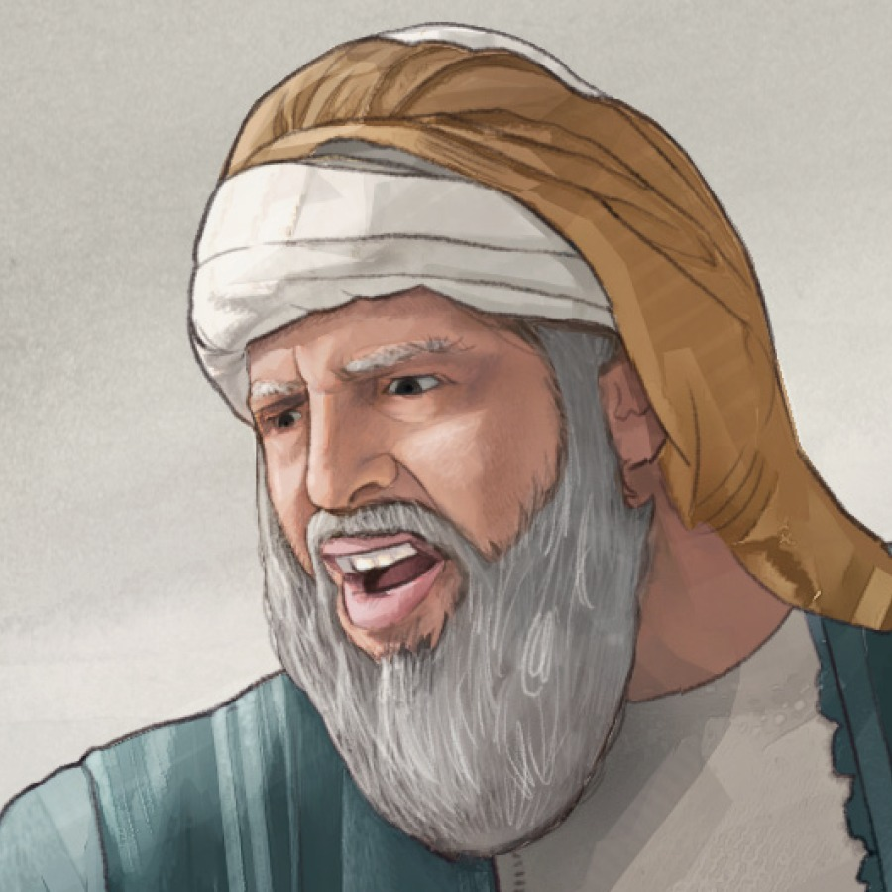
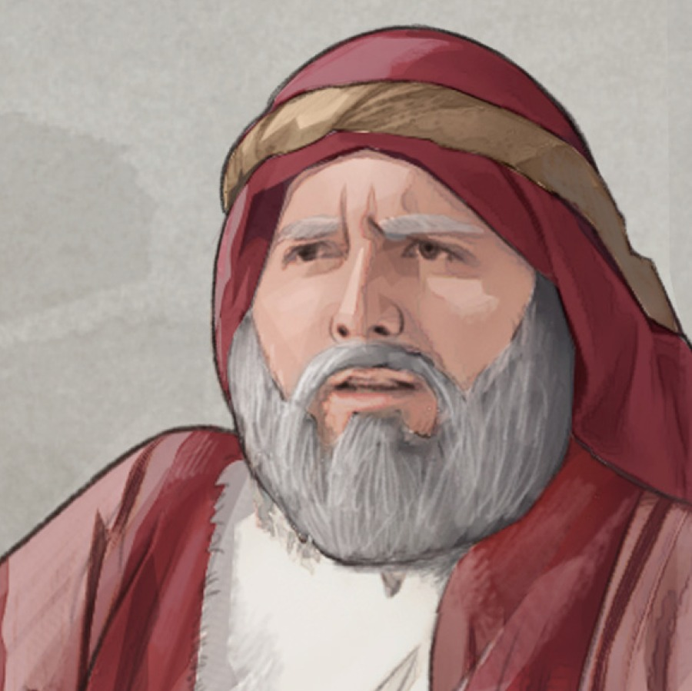
ELIFAS, BILDAD DAN ZOFAR

Slide 10
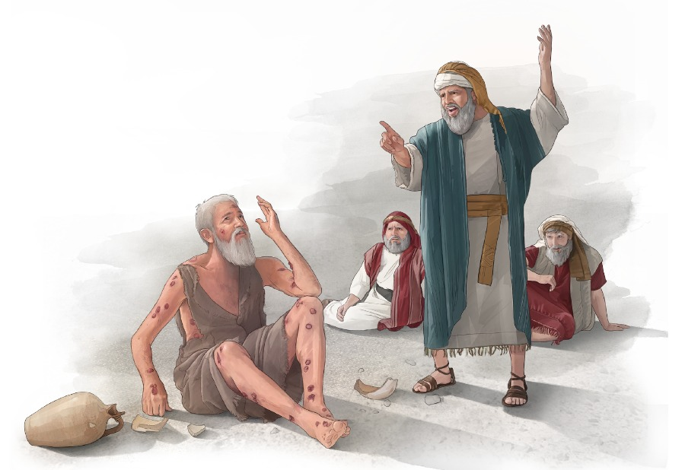
MEREKA MENGHAKIMI AYUB
AYUB PASTILAH SEDANG MENDAPATKAN HUKUMAN TUHAN

Slide 11
TUDUHAN ELIFAS; AYUB BERSALAH (4:7)

Slide 12
AYUB HIDUP TIDAK JUJUR ( 4:7)

Slide 13
AYUB MEMBAJAK KEJAHATAN DAN MENABUR KESUSAHAN
JADI SEKARANG MENUAINYA (4:8)

Slide 14
AYUB ANGKUH ( 22: 29)

Slide 15
AYUB SAKIT HATI ( 5:1-7) DAN IRI HATI( 5:1-7), OLEH KARENA ITU ANAK ANAKNYA TIDAK TERTOLONG ( 5:1-7) MENGALAMI PERAMPASAN ( 5:8)

Slide 16
AYUB BERSALAH (4:7)

Slide 17
KESUSAHAN YANG DIALAMI KARENA SALAHNYA SENDIRI ( 5:7)

Slide 18
AYUB SEDANG DITEGUR OLEH TUHAN ( 5:17)

Slide 19
AYUB HIDUP FASIK (15:20)

Slide 20
AYUB LALIM 15:20)

Slide 21
KEJAHATAN AYUB BESAR
KESALALAHAN AYUB TAK BERKESUDAHAN ( 22:5)

Slide 22
MENERIMA GADAI DENGAN SEWENANG WENANG ( 22:6)

Slide 23
MERAMPAS PAKAIAN ORANG ORANG YANG MELARAT ( 22:6)

Slide 24
ORANG KEHAUSAN TIDAK DIBERI MINUM
DAN ORANG KELAPARAN TIDAK DIBERI MAKAN ( PELIT) 22:7

Slide 25
MEMBEDA-BEDAKAN PERLAKUKAN
TERHADAP ORANG MISKIN DAN KAYA 22:7-8

Slide 26
TIDAK PUNYA BELAS KASIHAN PADA ORANG MISKIN 22:9

Slide 27
MENGIKUTI JALAN ORANG ORANG JAHAT 22:15

Slide 28
KECURANGAN PADA KEMAH 22:23

Slide 29
MEMBERHALAKAN KEKAYAAN MELEBIHI TUHAN ( 22: 24-25)

Slide 30
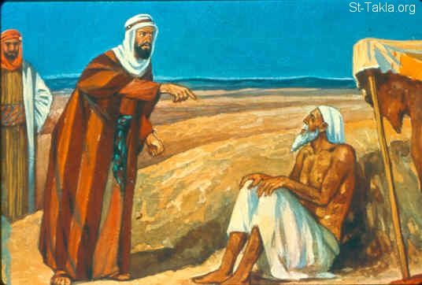
TUDUHAN BILDAD; ANAK ANAK AYUB
TELAH BERBUAT DOSA
( 8:4)

Slide 31
AYUB
TIDAK BERSIH
( 8:6)

Slide 32
AYUB
TIDAK JUJUR
(8:6)

Slide 33
NENEK
MOYANG
AYUB
TIDAK MENGAJARKAN YANG
BENAR
( 8: 8-12)

Slide 34
AYUB BERBUAT JAHAT
(8:20)

Slide 35
AYUB HIDUP FASIK
(18:5)

Slide 36
AYUB
MELUPAKAN
ALLAH
(8:13)

Slide 37
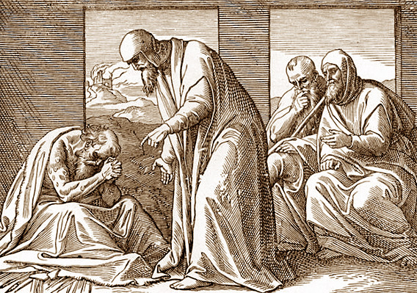
TUDUHAN
ZOFAR
KEPADA
AYUB;
AYUB PENIPU DAN PENJAHAT (11:11)

Slide 38
AYUB ADALAH ORANG FASIK
DAN ORANG DURHAKA (20:5)

Slide 39
AYUB
HIDUP CURANG
(11:14)

Slide 40
AYUB HIDUP FASIK
(11:20)

Slide 41
AYUB ANGKUH
(20:6)

Slide 42
AYUB FASIK
(20:29)

Slide 43
PADAHAL INILAH GAYA HIDUP AYUB
PADA BABAK PERTAMA HIDUPNYA
YANG DITULIS OLEH PENULIS KITAB AYUB,
YANG DIKOMENTARI TUHAN DI DEPAN IBLIS
DAN YANG DIKATAKAN OLEH AYUB SENDIRI
TENTANG DIRINYA SENDIRI

Slide 44
SALEH, JUJUR, TAKUT AKAN ALLAH, MENJAUHI KEJAHATAN, PENDOA BAGI ANAK-ANAKNYA,
INI
KOMENTAR
DARI
PENULIS KITAB AYUB

Slide 45
DISEBUT HAMBA-KU OLEH TUHAN DI DEPAN IBLIS, TIADA SEORANG PUN DI BUMI SEPERTI DIA,
SALEH, JUJUR, TAKUT AKAN ALLAH,
MENJAUHI KEJAHATAN
INI KOMENTAR DARI
TUHAN
TENTANG AYUB

Slide 46
RUMAHNYA DIPAGARI TUHAN,
SEGALA MILIKNYA DIPAGARI TUHAN, PEKERJAANNYA DIBERKATI TUHAN, APA YANG DIMILIKI MAKIN BERTAMBAH.
INI KOMENTAR IBLIS KEPADA TUHAN

Slide 47
AYUB TIDAK BERBUAT DOSA
AYUB TIDAK MENUDUH
ALLAH BERBUAT YANG KURANG PATUT
INI KOMENTAR PENULIS KITAB AYUB TENTANG AYUB
SAAT MENDERITA

Slide 48
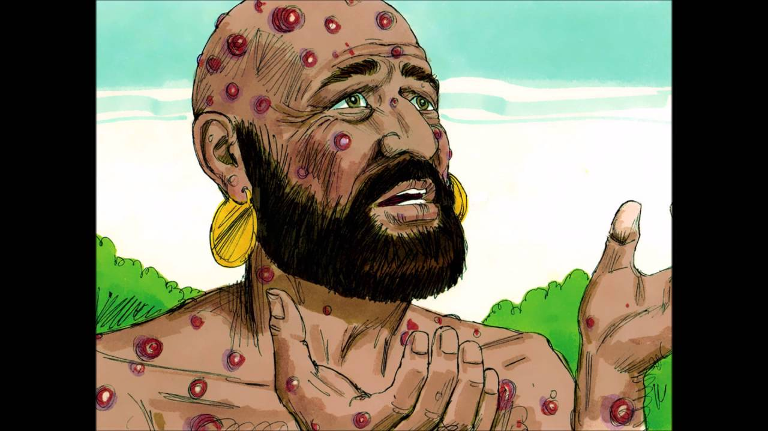
AYUB TIDAK PERNAH
MEMBERONTAK KEPADA TUHAN ( 6:10B)
GAYA
HIDUP
AYUB
MENURUT PENGAKUAN AYUB SENDIRI

Slide 49
AYUB TIDAK PERNAH
MEMANFAATKAN TEMAN ( AYUB 6:22-24)
GAYA
HIDUP
AYUB
MENURUT PENGAKUAN AYUB SENDIRI

Slide 50
AYUB TIDAK CURANG LIDAH ( AYUB 6: 29-30)
GAYA
HIDUP
AYUB
MENURUT PENGAKUAN AYUB SENDIRI

Slide 51
AYUB BENAR DAN TIDAK BERSALAH ( AYUB 9:15)
GAYA
HIDUP
AYUB
MENURUT PENGAKUAN AYUB SENDIRI

Slide 52
AYUB JUJUR 23:7
GAYA
HIDUP
AYUB
MENURUT PENGAKUAN AYUB SENDIRI

Slide 53
KAKINYA TETAP IKUT JEJAK TUHAN
DAN JALAN TUHAN ( 23:11)
GAYA
HIDUP
AYUB
MENURUT PENGAKUAN AYUB SENDIRI

Slide 54
TIDAK MELANGGAR PERINTAH TUHAN ( 23: 12)
GAYA
HIDUP
AYUB
MENURUT PENGAKUAN AYUB SENDIRI

Slide 55
TIDAK PERNAH SERAKAH ( 24:2)
GAYA
HIDUP
AYUB
MENURUT PENGAKUAN AYUB SENDIRI

Slide 56
TIDAK PERNAH MERAMPAS ( 24:2)
GAYA
HIDUP
AYUB
MENURUT PENGAKUAN AYUB SENDIRI

Slide 57
TIDAK PERNAH MEMERAS
ORANG MISKIN DAN SENGSARA ( 24:3-14)
GAYA
HIDUP
AYUB
MENURUT PENGAKUAN AYUB SENDIRI

Slide 58
TIDAK PERNAH MEMERKOSA/ BERZINAH AYUB 24:15-24)
GAYA
HIDUP
AYUB
MENURUT PENGAKUAN AYUB SENDIRI

Slide 59
TIDAK BIBIR CURANG DAN LIDAH TIPU ( AYUB 27: 4)
GAYA
HIDUP
AYUB
MENURUT PENGAKUAN AYUB SENDIRI

Slide 60
BERGAUL KARIB DENGAN TUHAN
DI MASA REMAJA AYUB (29:4)
GAYA
HIDUP
AYUB
MENURUT PENGAKUAN AYUB SENDIRI

Slide 61
MENYELAMATKAN ORANG SENGSARA YANG BERTERIAK MINTA TOLONG
ANAK PIATU 20:12 DAN ORANG YANG NYARIS BINASA
MEMBUAT BERSUKACITA JANDA 29:13
GAYA
HIDUP
AYUB
MENURUT PENGAKUAN AYUB SENDIRI

Slide 62
BERPAKAIAN KEBENARAN DAN KEADILAN 29:14
GAYA
HIDUP
AYUB
MENURUT PENGAKUAN AYUB SENDIRI

Slide 63
MEMPERHATIKAN ORANG CACAT 29:15
GAYA
HIDUP
AYUB
MENURUT PENGAKUAN AYUB SENDIRI

Slide 64
MENJADI BAPA BAGI ORANG MISKIN
( MENJADI AYAH ANGKAT) 29:16
GAYA
HIDUP
AYUB
MENURUT PENGAKUAN AYUB SENDIRI

Slide 65
BERTINDAK ADIL 29:16-17
GAYA
HIDUP
AYUB
MENURUT PENGAKUAN AYUB SENDIRI

Slide 66
MENJADI PENASIHAT DAN MOTIVATOR 29:21-25
GAYA
HIDUP
AYUB
MENURUT PENGAKUAN AYUB SENDIRI

Slide 67
SUKA MENOLONG ORANG 30:24-25
GAYA
HIDUP
AYUB
MENURUT PENGAKUAN AYUB SENDIRI

Slide 68
MENETAPKAN STANDART KEKUDUSAN
SAAT MELIHAT SEORANG WANITA 31:1, 9-12
GAYA
HIDUP
AYUB
MENURUT PENGAKUAN AYUB SENDIRI

Slide 69
TIDAK MEMBIASAKAN HIDUP DALAM DUSTA
DAN TIPU DAYA 31:5
GAYA
HIDUP
AYUB
MENURUT PENGAKUAN AYUB SENDIRI

Slide 70
TIDAK MERAMPAS HAK HAK PEGAWAI 31:13-15
GAYA
HIDUP
AYUB
MENURUT PENGAKUAN AYUB SENDIRI

Slide 71
BERBELAS KASIHAN KEPADA ORANG MISKIN DAN JANDA 31:16-23
GAYA
HIDUP
AYUB
MENURUT PENGAKUAN AYUB SENDIRI

Slide 72
TIDAK MEMBERHALAKAN KEKAYAAN 31:24-25
GAYA
HIDUP
AYUB
MENURUT PENGAKUAN AYUB SENDIRI

Slide 73
TIDAK MENYEMBAH BERHALA 31: 26-28
GAYA
HIDUP
AYUB
MENURUT PENGAKUAN AYUB SENDIRI

Slide 74
TIDAK PERNAH MENYUMPAHI PEMBENCI DAN SENANG KALAU MEREKA CELAKA/ DENDAM AYUB 31:29-30
GAYA
HIDUP
AYUB
MENURUT PENGAKUAN AYUB SENDIRI

Slide 75
SUKA MEMBERI TUMPANGAN 31: 31-32
GAYA
HIDUP
AYUB
MENURUT PENGAKUAN AYUB SENDIRI

Slide 76
TIDAK MENYALAHGUNAKAN KEKUASAAN SEBAGAI PEMUKA DENGAN CARA MERUGIKAN ORANG LAIN 31:33-37
GAYA
HIDUP
AYUB
MENURUT PENGAKUAN AYUB SENDIRI

Slide 77
TIDAK PERNAH MERUGIKAN REKANAN BISNIS
AYUB 31: 39-40
GAYA
HIDUP
AYUB
MENURUT PENGAKUAN AYUB SENDIRI

Slide 78
PERUBAHAN APA YANG TERJADI
DI BABAK KE 3 HIDUP AYUB INI?

Slide 79
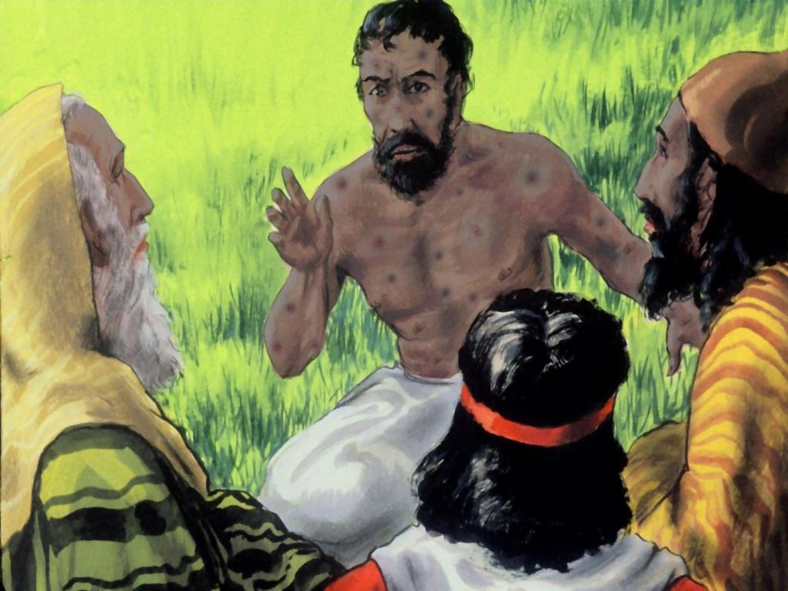
IA TIDAK PERCAYA KALAU TUHAN SUDI MENDENGAR SERUAN SUARANYA AYUB 9:16

Slide 80
AYUB INGIN MASUK DALAM TAHTA PENGADILAN TUHAN
AYUB 9:32

Slide 81
JAWABAN TUHAN BAGI AYUB
HANYA AKAN MENJADIKANNYA BAHAN TERTAWAAN ORANG
YANG
BENAR
DAN SALEH.
AYUB 12:4

Slide 82
AYUB BERANI BERSOAL JAWAB DENGAN TUHAN
AYUB 13:22

Slide 83
AYUB
SIAP MENGHADAP TUHAN
DALAM KEMATIAN
AYUB
14:15

Slide 84
AYUB MERASA TIDAK DIJAWAB
DAN
TIDAK MENERIMA KEADILAN DARI TUHAN
AYUB 19:7

Slide 85
AYUB BERANI BERPERKARA DENGAN TUHAN
AYUB 23:4-6

Slide 86
AYUB MERASAKAN TUHAN
TIDAK MENOLONG DAN
TIDAK MENJAWAB PENANTIANNYA
AYUB 30:20

Slide 87
AYUB BERANI MENJAMIN
DI HADAPAN TUHAN
BAHWA DIA
TIDAK PERNAH MENYALAHGUNAKAN KEKUASAANNYA SEBAGAI PEMUKA
UNTUK KEPENTINGANNYA SENDIRI
AYUB 31:35.

Slide 88
NAMUN DALAM
HATI AYUB YANG TERDALAM,
DIA MERINDUKAN TUHAN
AYUB 19:23-29

Slide 89
TERNYATA TUHAN MENDENGAR SEMUA PEMBICARAAN MEREKA
IBLIS JUGA TURUT MENDENGAR

Slide 90
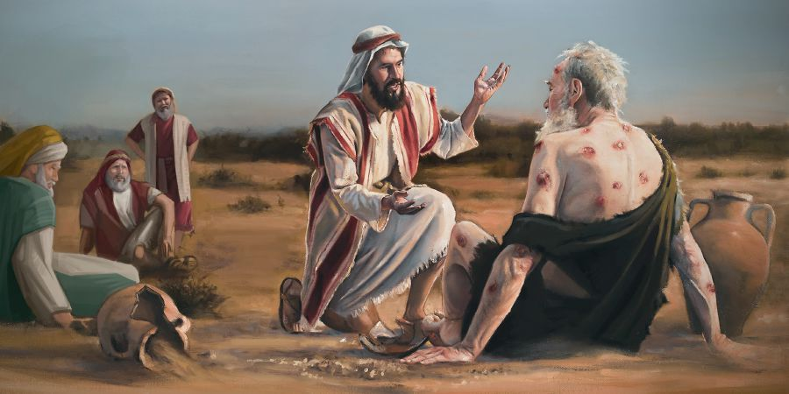
BERBICARALAH ELIHU, YANG TERMUDA,
DAN BUKAN DARI LUAR NEGERI,
TIDAK DISEBUT SEBAGAI SAHABAT AYUB. (32:1-5)

Slide 91
ELIHU MARAH KEPADA AYUB
KARENA MENGANGGAP DIRINYA
LEBIH BENAR DARI ALLAH

Slide 92
ELIHU MARAH JUGA KEPADA ELIFAS, BILDAD DAN ZOFAR
KARENA MEREKA MENGHAKIMI AYUB DAN TIDAK DAPAT MEMBUKTIKAN KESALAHAN AYUB

Slide 93
ELIHU MENGUNGKAPKAN INTRO ( 32-37)
SEBELUM AKHIRNYA TUHAN BERBICARA

Slide 94
SETELAH ELIHU BERBICARA
DI PASAL 38 TUHAN ANGKAT BICARA

Slide 95
MAKA DARI DALAM BADAI TUHAN MENJAWAB AYUB
( AYUB 38:1- 39:33) ( Ayub 40:1)

Slide 96
INILAH INTISARI
UCAPAN TUHAN
TERHADAP AYUB

Slide 97
TUHAN MAHA KUASA
HIKMAT TUHAN TIADA TERTANDINGI

Slide 98
AYUB MENGGELAPKAN KEPUTUSAN
DENGAN PERKATAAN-PERKATAAN
YANG TIDAK BERPENGETAHUAN ( AYUB 38: 2)

Slide 99
AYUB ADALAH SI PENGECAM ( AYUB 39:34-36)

Slide 100
AYUB ADALAH PEMBANTAH YANG MAHAKUASA
( AYUB 39:34-36)

Slide 101
AYUB ADALAH SI PENCELA ALLAH ( AYUB 39:34-36)

Slide 102
AYUB MENIADAKAN PENGADILAN TUHAN
(AYUB 40:3)

Slide 103
AYUB MEMPERSALAHKAN TUHAN SUPAYA AYUB DAPAT MEMBENARKAN DIRINYA (AYUB 40:3)

Slide 104
INILAH JAWABAN AYUB
KEPADA TUHAN

Slide 105
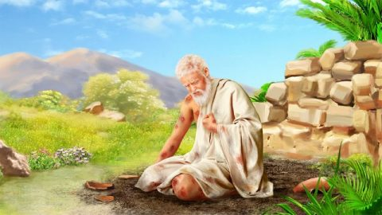
AYUB 42:2-6
MERENDAHKAN DIRI
BERTOBAT
MENCABUT SEMUA PERKATAANNYA
MENGAKUI BAHWA IA SELAMA INI KURANG MENGENAL TUHAN

Slide 106
TUHAN MENGAMPUNI AYUB
AYUB 42:7-8
TUHAN KEMBALI MENYEBUT AYUB SEBAGAI ‘HAMBAKU’ SAMPAI 4 KALI

Slide 107
MENYEBUT AYUB SEBAGAI HAMBA-KU
DI HADAPAN IBLIS
MENYEBUT AYUB SEBAGAI HAMBA-KU
DI HADAPAN TEMAN-TEMAN AYUB
AYUB 42:7-8

Slide 108
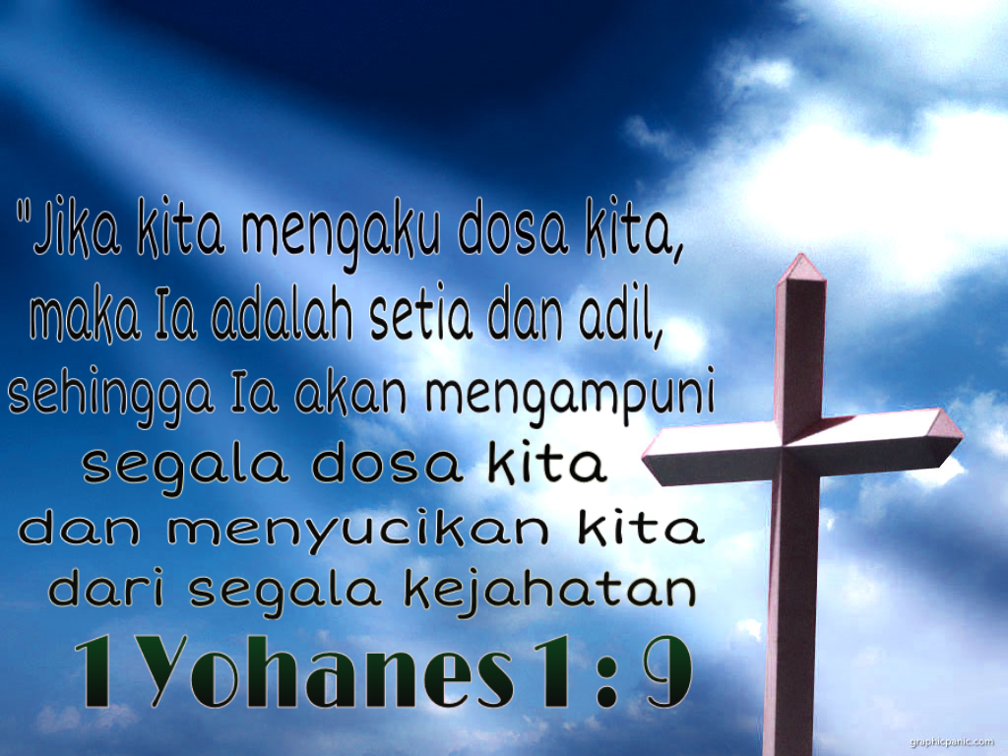

Slide 109
TETAPI TUNGGU DULU....
TERNYATA TUHAN MENUNGGU
APA YANG AKAN DIKATAKAN 3 SAHABAT AYUB
ELIFAS DAN DUA ORANG SAHABATNYA
SETELAH MENDENGAR PENJELASAN TUHAN???

Slide 110
APAKAH MEREKA MENCABUT PERKATAAN MEREKA YANG SALAH TENTANG TUHAN?

Slide 111
APAKAH MEREKA MENYESAL DAN BERTOBAT??

Slide 112
TUHAN TIDAK SEPERTI YANG MEREKA SANGKAKAN

Slide 113
TERNYATA AYUB SEDANG DIUJI
TUHAN MENGIJINKAN AYUB DICOBAI
YAKOBUS 1: 12-13
BERBAHAGIALAH ORANG YANG BERTAHAN DALAM PENCOBAAN,
SEBAB APABILA IA SUDAH TAHAN UJI,
IA AKAN MENERIMA MAHKOTA KEHIDUPAN
YANG DIJANJIKAN ALLAH KEPADA BARANGSIAPA
YANG MENGASIHI DIA. APABILA SEORANG DICOBAI ,
JANGANLAH IA BERKATA:
"PENCOBAAN INI DATANG DARI ALLAH!"
SEBAB ALLAH TIDAK DAPAT DICOBAI OLEH YANG JAHAT,
DAN IA SENDIRI TIDAK MENCOBAI SIAPAPUN.

Slide 114
AYUB 42: 7-9, KHUSUSNYA AYAT 8
SUPAYA AKU TIDAK MELAKUKAN ANIAYA TERHADAP KAMU
SO THAT I DO NOT DEAL WITH YOU ACCORDING TO YOUR FOLLY,
SUPAYA AKU TIDAK BERURUSAN DENGAN KEBODOHANMU
N@BALAH
KESIA-SIAAN, KEBODOHAN 1A) KEBODOHAN YANG MEMALUKAN 1A1) TIDAK BERMORAL, TINDAKAN-TINDAKAN PROFAN 1B) AIB, SANGAT MEMALUKAN

Slide 115
TERNYATA
SAHABAT-SABAHAT AYUB ITU SEPERTI INI ....

Slide 116
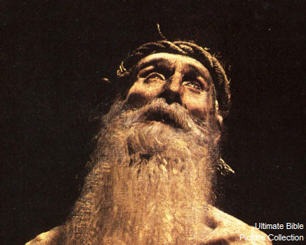
TEMAN TEMAN AYUB MALAHAN MEMBUANG UNDI ATAS ANAK YATIM
( Ayub 6:27)

Slide 117
SAHABATNYA DIPERLAKUKAN SEPERTI BARANG DAGANGAN
( AYUB 6:27)

Slide 118
MEREKA ORANG YANG MENUTUPI DOSA, TABIB PALSU ( AYUB 13:4)
MENODAI AKU DENGAN DUSTA
PEMULIH PALSU

Slide 119
AYUB 16:20 AYUB MENGATAKAN BAHWA SAHABATNYA ITU MENCEMOOH

Slide 120
AYUB 16:20 AYUB MENGATAKAN BAHWA SAHABATNYA ITU MENCEMOOH DAN PENGHIBUR SIALAN 16:1

Slide 121
2 HAL MENGAPA TUHAN MURKA
KEPADA ELIFAS DAN DUA SAHABATNYA?
TIDAK MENGATAKAN YANG BENAR TENTANG TUHAN
SEMENTARA DIRINYA SENDIRI TIDAK HIDUP DALAM KEBENARAN TETAPI MENGHAKIMI AYUB. MEREKA HIDUP DALAM KEMUNAFIKAN.
  LUKAS 6:42

Slide 122
DOA SYAFAAT AYUB UNTUK SAHABAT-SAHABATNYA

Slide 123
YANG SUDAH MENGHAKIMINYA

Slide 124
BERLAKU MUNAFIK

Slide 125
BUKANNYA MENGHIBUR MALAH MENJATUHKAN

Slide 126
BERTEORI YANG SALAH TENTANG TUHAN

Slide 127
TIDAK MAU BERTOBAT DI HADAPAN TUHAN

Slide 128
AYUB BERSEDIA MENJADI ORANG KUNCI/ PENENTU
KESEMPATAN UNTUK MEMBALAS DENDAM TIDAK DIAMBIL
MATIUS 5:44

Slide 129
BERSEDIA MENJADI PERANTARA
SAMA SEPERTI ABRAHAM
KEJADIAN 20:7, 17

Slide 130
PERTOBATAN MENJADIKAN AYUB ORANG BENAR YANG SANGAT BESAR KUASA DOANYA
AYUB 42:9, YAKOBUS 5:16

Slide 131
SALING MENDOAKAN , YAKOBUS 5:16
AYUB PULIH, SEMBUH.
PULIH ....SETELAH AYUB MEMINTA DOA UNTUK MEREKA

Slide 132
KORBAN BAKARAN UNTUK
MENGADAKAN PENDAMAIAN DENGAN TUHAN

Slide 133
IBRANI 10:5-7
MATIUS 5:23-24

Slide 134
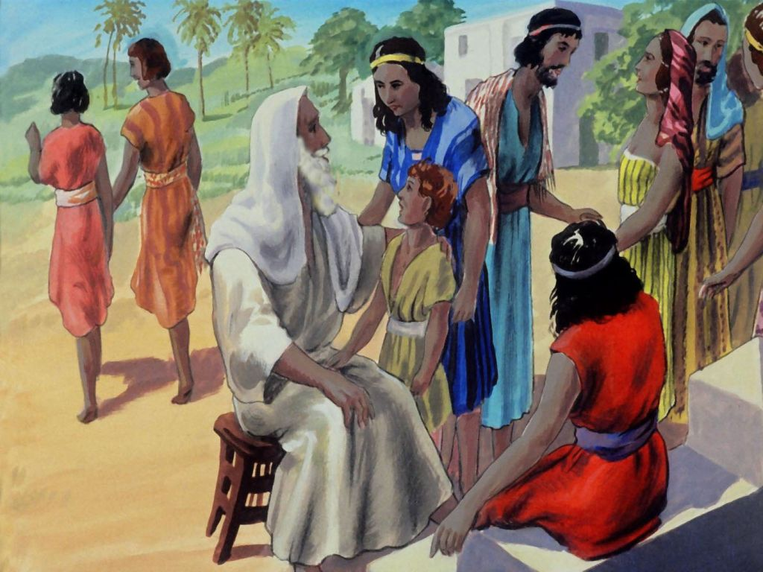
HIDUP AYUB DIPULIHKAN

